Slide 1
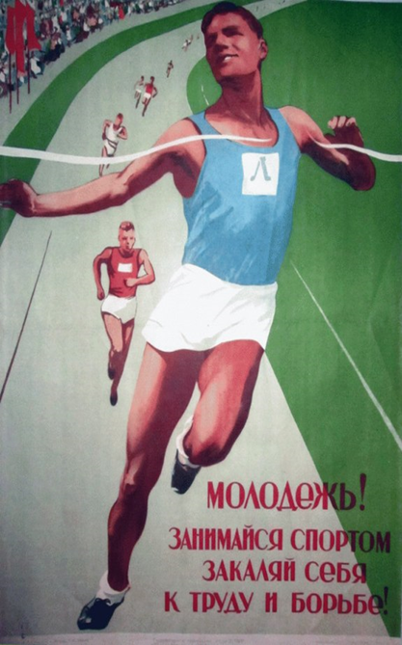
Мы снова сдаем ГТО
Презентацию подготовили Дзюба Ольга и Березина Ольга
Учащиеся МБОУ «СОШ №1»

Slide 2
Проблема
Здоровье и здоровый образ жизни. К сожалению, эти понятия пока не занимают первые места в сфере потребностей человека нашего общества. Сейчас практически не встретишь абсолютно здорового ребенка. Интенсивность учебного труда учащихся очень высока, что является существенным фактором ослабления здоровья и роста числа различных отклонений в состоянии организма. Причинами этих отклонений являются малоподвижный образ жизни (гиподинамия), накапливание отрицательных эмоций без физической разрядки, психоэмоциональные изменения, компьютерная зависимость. Вопрос сохранения здоровья учащихся в школе на сегодняшний день стоит очень остро и является важной проблемой, требующей немедленного решения на государственном уровне.

Slide 3
Актуальность проекта
Те, кто учился в школе еще до распада Советского союза, помнят три заветные буквы – ГТО, или «Готов к Труду и Обороне. В свои времена эта замечательная программа имела свой успех и популярность, но позже она исчезла, но те, кто ее застал, помнят, насколько это было важное и полезное явление. Благодаря этой программе в стране появились свои чемпионы и победители, программа воспитывала и влияла на здоровый образ жизни каждого человека. После 23 лет забвения ГТО вновь возвращается в школы, в высшие учебные заведения, в жизнь каждого гражданина, занимая важные позиции. Программа ГТО создается для того, чтобы увеличить процент населения, которое регулярно занимается спортом, а также в целом продлить жизни россиян. Актуальность нашего проекта состоит в том, чтобы привлечь учащихся к участию в сдаче норм ВФСК «ГТО», а также положительно мотивировать к увеличению двигательной активности через желание улучшить свои результаты при сдаче норм ГТО.

Slide 4
Гипотеза
ГТО способствует повышению общего уровня здоровья учащихся, осознанию важности сдачи норм ГТО и созданию определенной прослойки в обществе, всегда готовой к защите Родины.

Slide 5
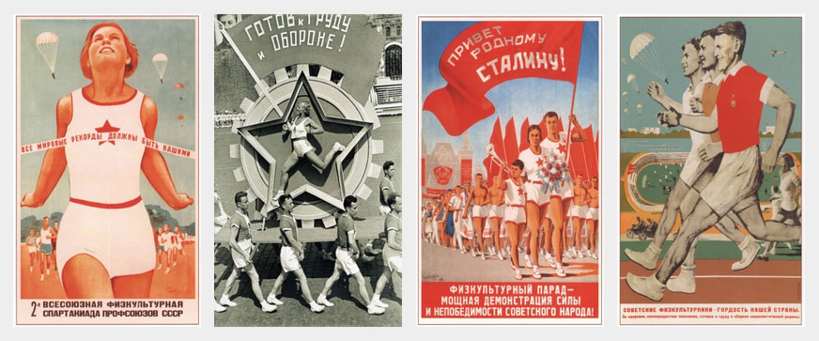
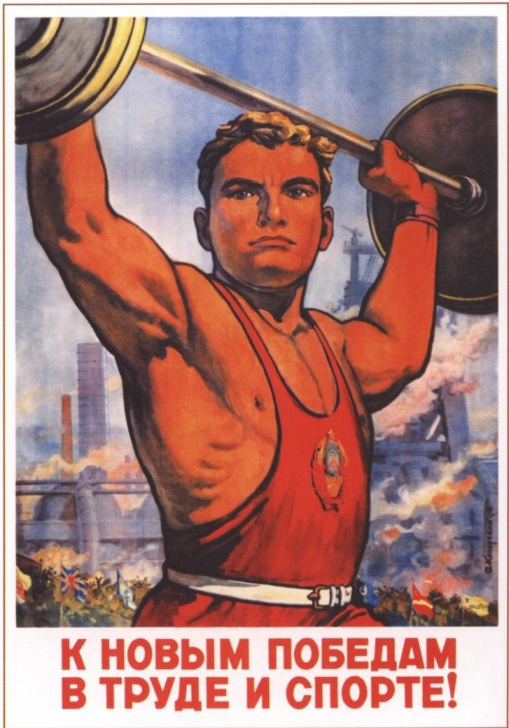
Цель проекта:
Привлечь детей к сдаче норм ГТО Создать положительную мотивацию у школьников для занятий спортом, совершенствовать физические качества, приобщать к физкультуре и спорту через привлечение к сдаче норм ВФСК «ГТО».

Slide 6
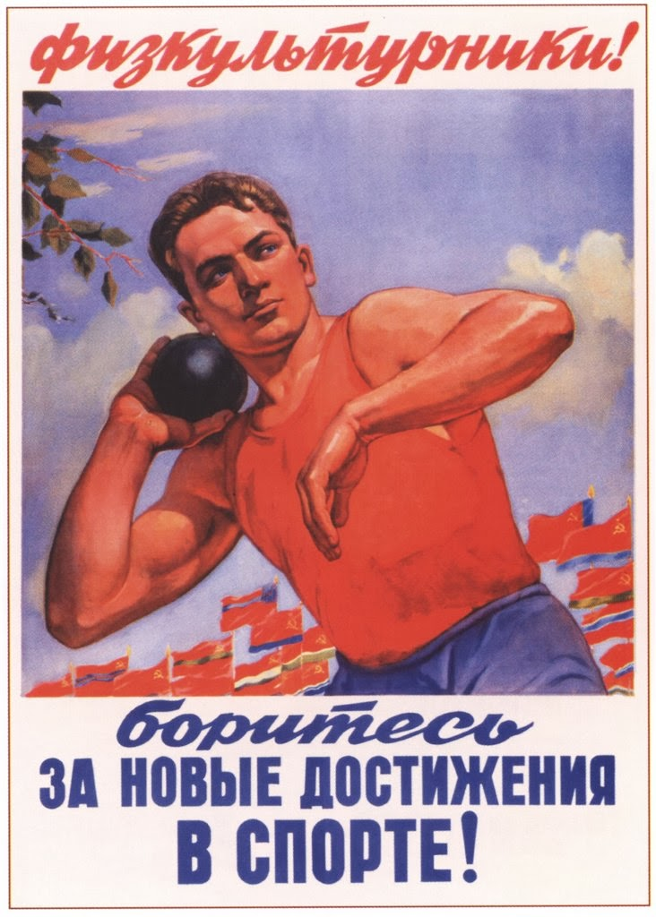
Задачи проекта:
Создать благоприятные условия для сдачи норм ВФСК «ГТО» и развития мотивации школьников к занятиям физической культурой и спортом.
Обеспечить учащихся необходимой достоверной информацией о содержании ВФСК «ГТО» и его истории в нашей стране.
Охват наибольшего количества обучающихся при внедрении ВФСК «ГТО».

Slide 7
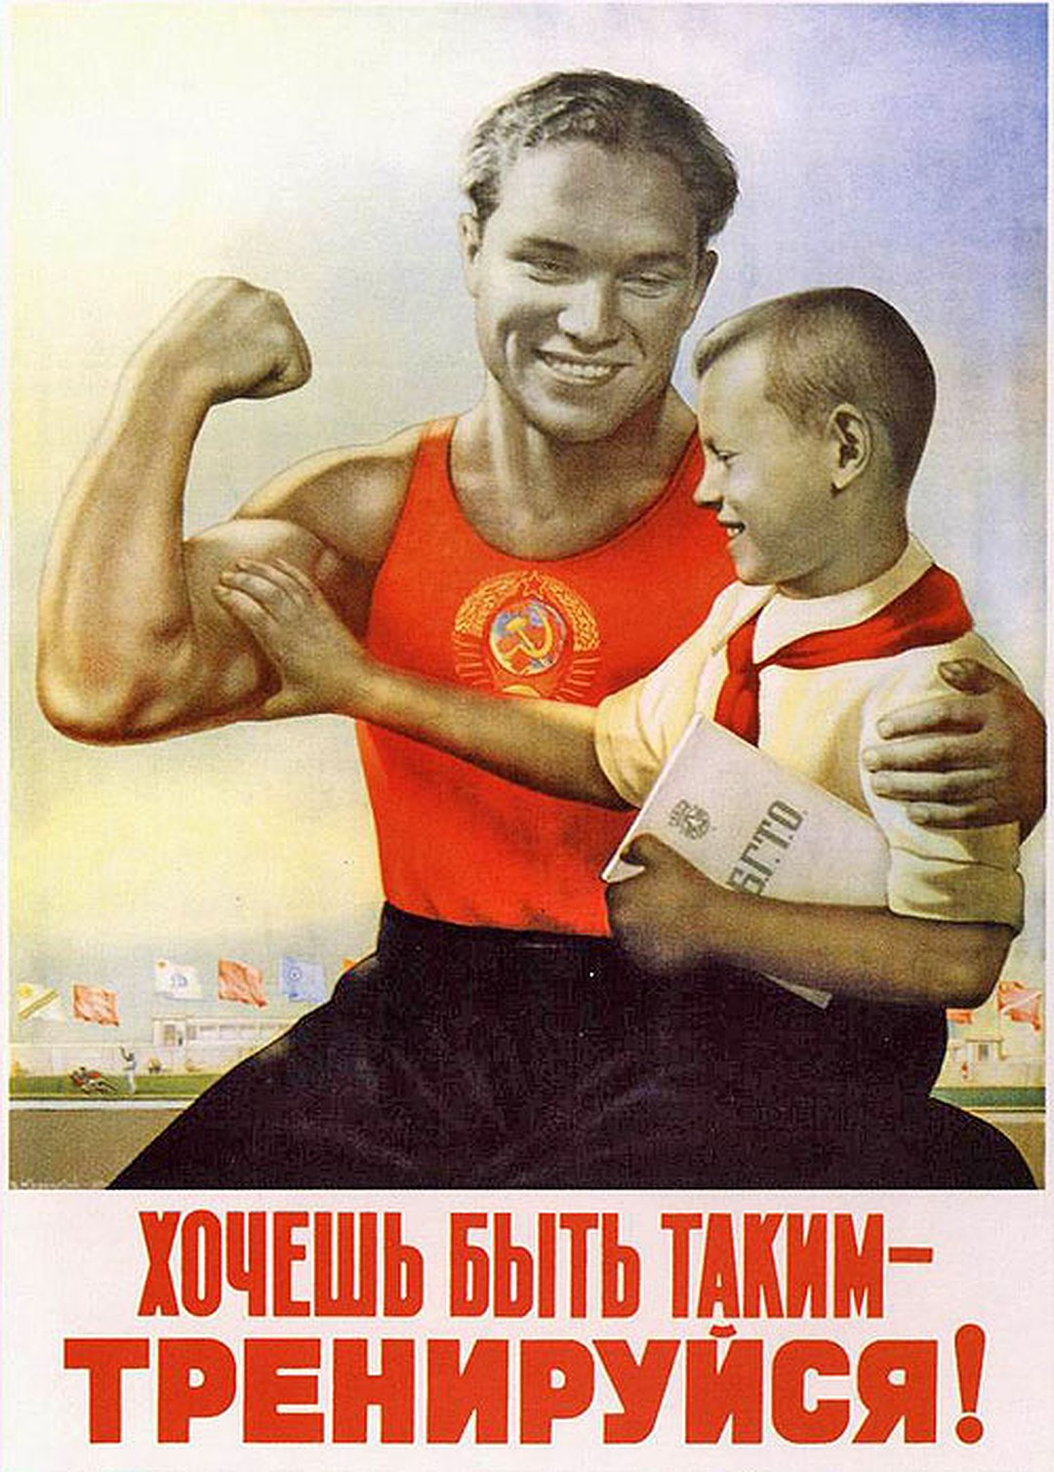
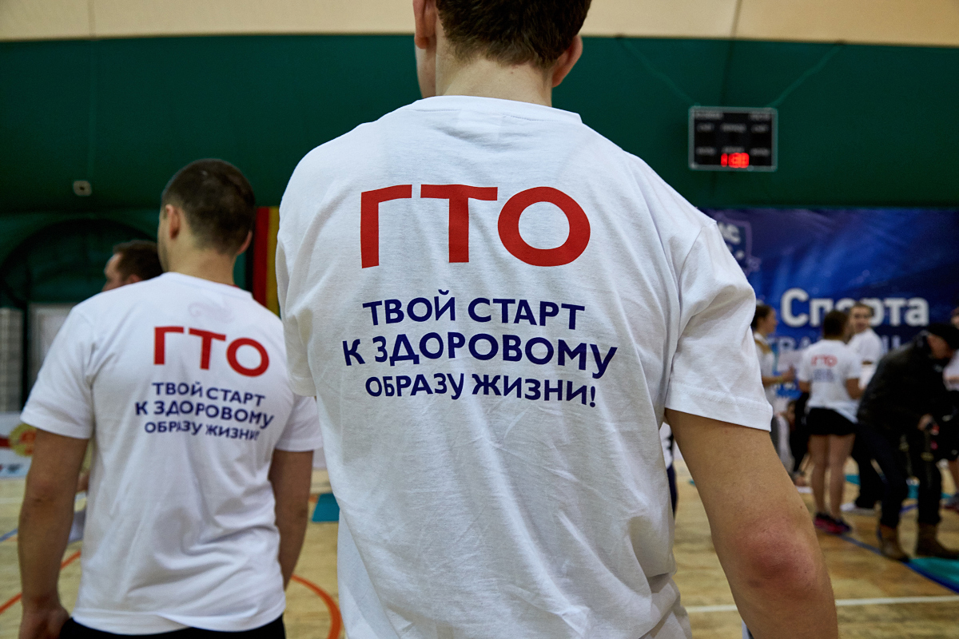
Участники проекта:
В реализации проекта участвуют ученики 7-10 классов, а также учитель физической культуры М.Г.Филатова.

Slide 8
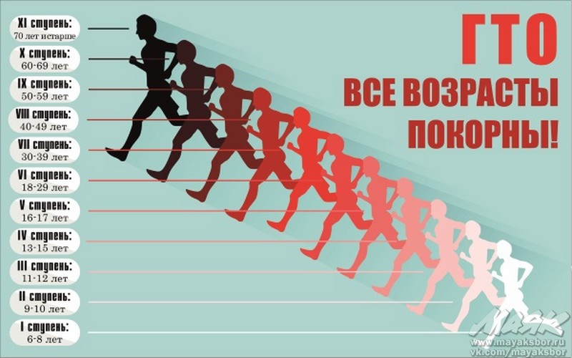
Сроки и этапы реализации проекта:
Подготовительный этап-октябрь 2017г.
Основной этап-ноябрь 2017г.-февраль 2018г.
Заключительный этап-март 2018г.-апрель 2018г.

Slide 9
Подготовительный этап
Виды деятельности:
Изучение проблемы, подборка информации, разработка мероприятий проекта «Мы снова сдаем ГТО».
Анализ результатов сдачи норм ГТО прошлых лет
Подготовка анкеты, социологический опрос учащихся «Я и ГТО»
Поиск и беседа с участниками сдачи норм ГТО прошлых лет на тему «Я сдавал ГТО»
Повышение заинтересованности учеников в здоровом образе жизни. (беседы с учащимися)

Slide 10
Основной этап
Анкетирование
Спортивный классный час «ГТО - путь к успеху»
Конкурс рисунков «Мы сдаем ГТО»
Спортивное мероприятие « Быстрее, Выше, Сильнее»
Социологический опрос « Я буду сдавать ГТО»

Slide 11
Анкета «Я и ГТО»
Что означает Комплекс ГТО?
В каком году вступил в действие Комплекс ГТО?
Какие знаки отличия даются за выполнения норм ГТО?
Чем отличается ГТО от БГТО?
Когда отменили ГТО?
Сколько возрастных ступеней имеет новый комплекс ГТО?
По чьей инициативе был возрожден Комплекс ГТО?
Есть ли в твоей семье значкисты ГТО?
Собираешься ли ты сдавать в этом году нормы ГТО
Удалось ли тебе выполнить нормы ГТО на значок?
Поделишься (расскажешь) ли ты со своими друзьями о своем участии в проекте?
После проведения анкетирования данные были обработаны.

Slide 12
Итоги анкетирования
45%- не знает, что означает Комплекс ГТО.
79%- не знают в каком году вступил в действие Комплекс ГТО.
24%- не знают какие значки отличия даются за выполнения норм ГТО.
89%- не знают, чем отличается ГТО от БГТО.
54%- не знают, когда отменили ГТО.
36%- не знают сколько возрастных ступеней имеет новый комплекс ГТО.
82%- не знают, по чьей инициативе был возрождён Комплекс ГТО.
20 % собираются сдавать нормативы и в основном учащиеся 9-11 классов
У 34% опрошенных есть в семье значкисты ГТО.
100% опрошенных расскажут своим друзьям об своем участии в нашем проекте.

Slide 13
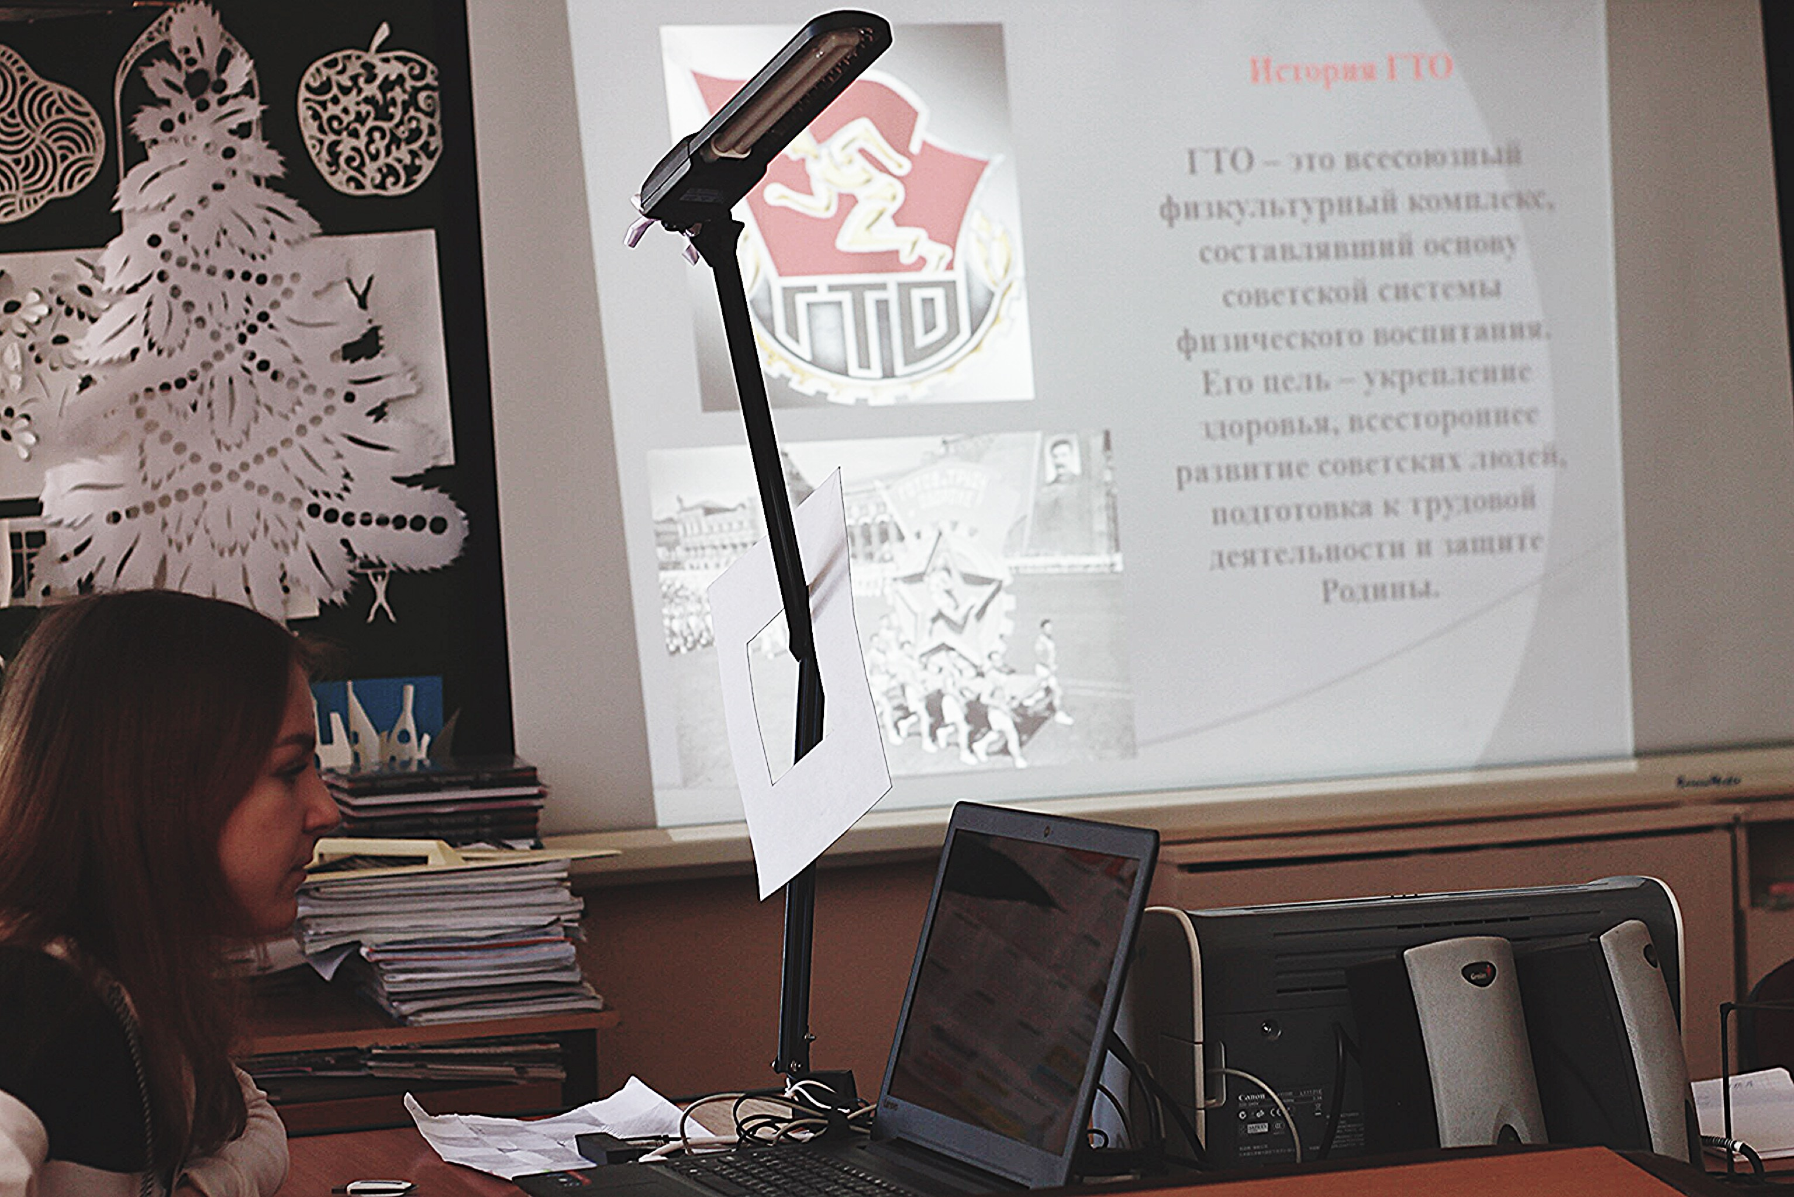
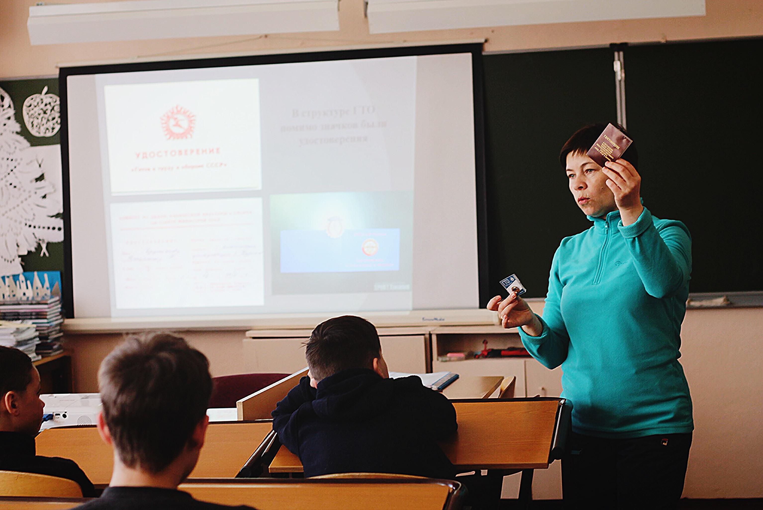
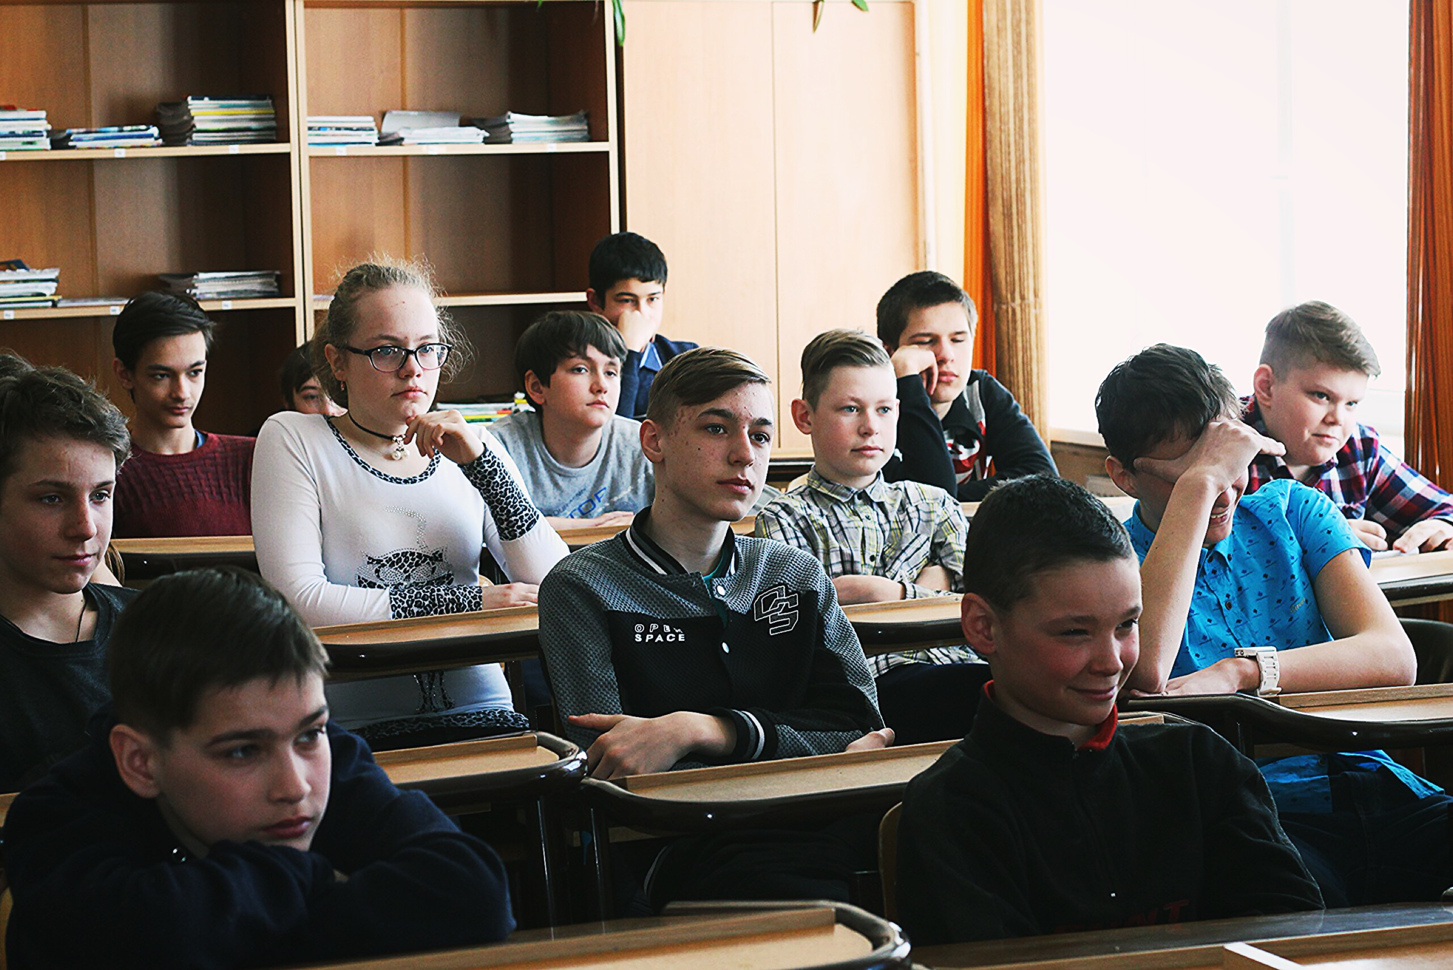
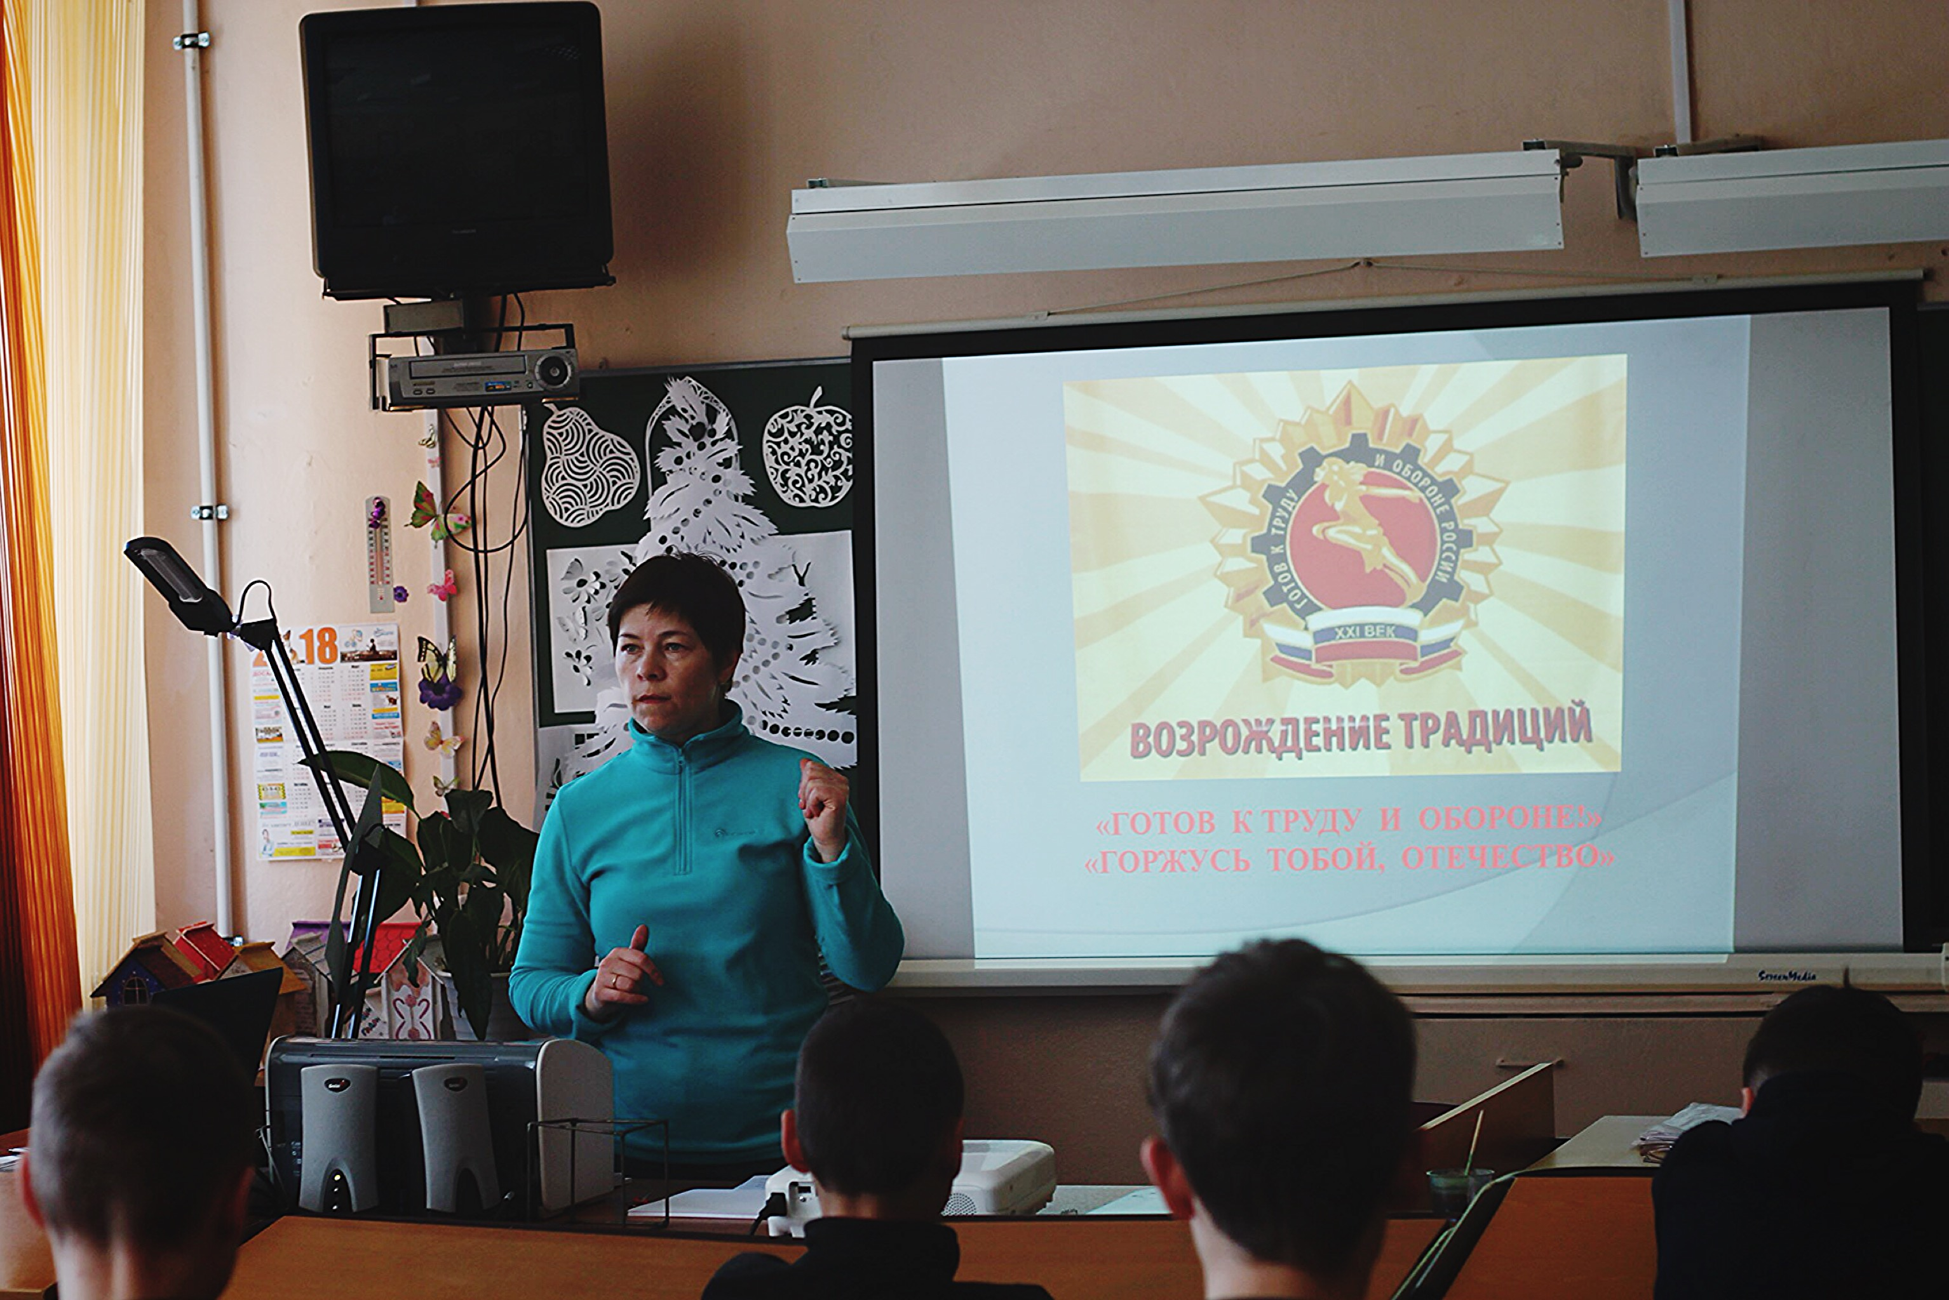

Slide 14
Конкурс рисунков

Slide 15
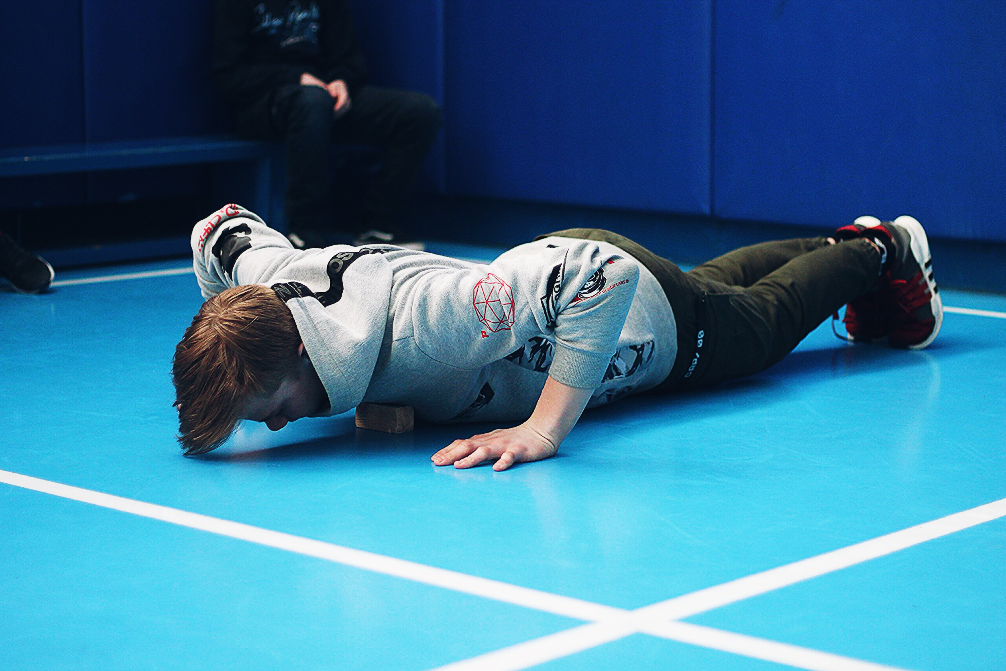
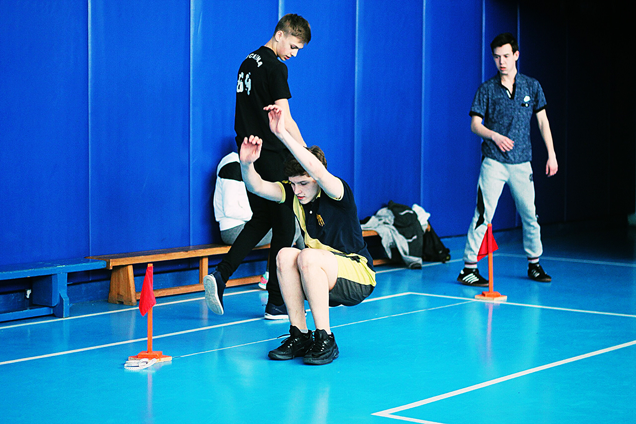
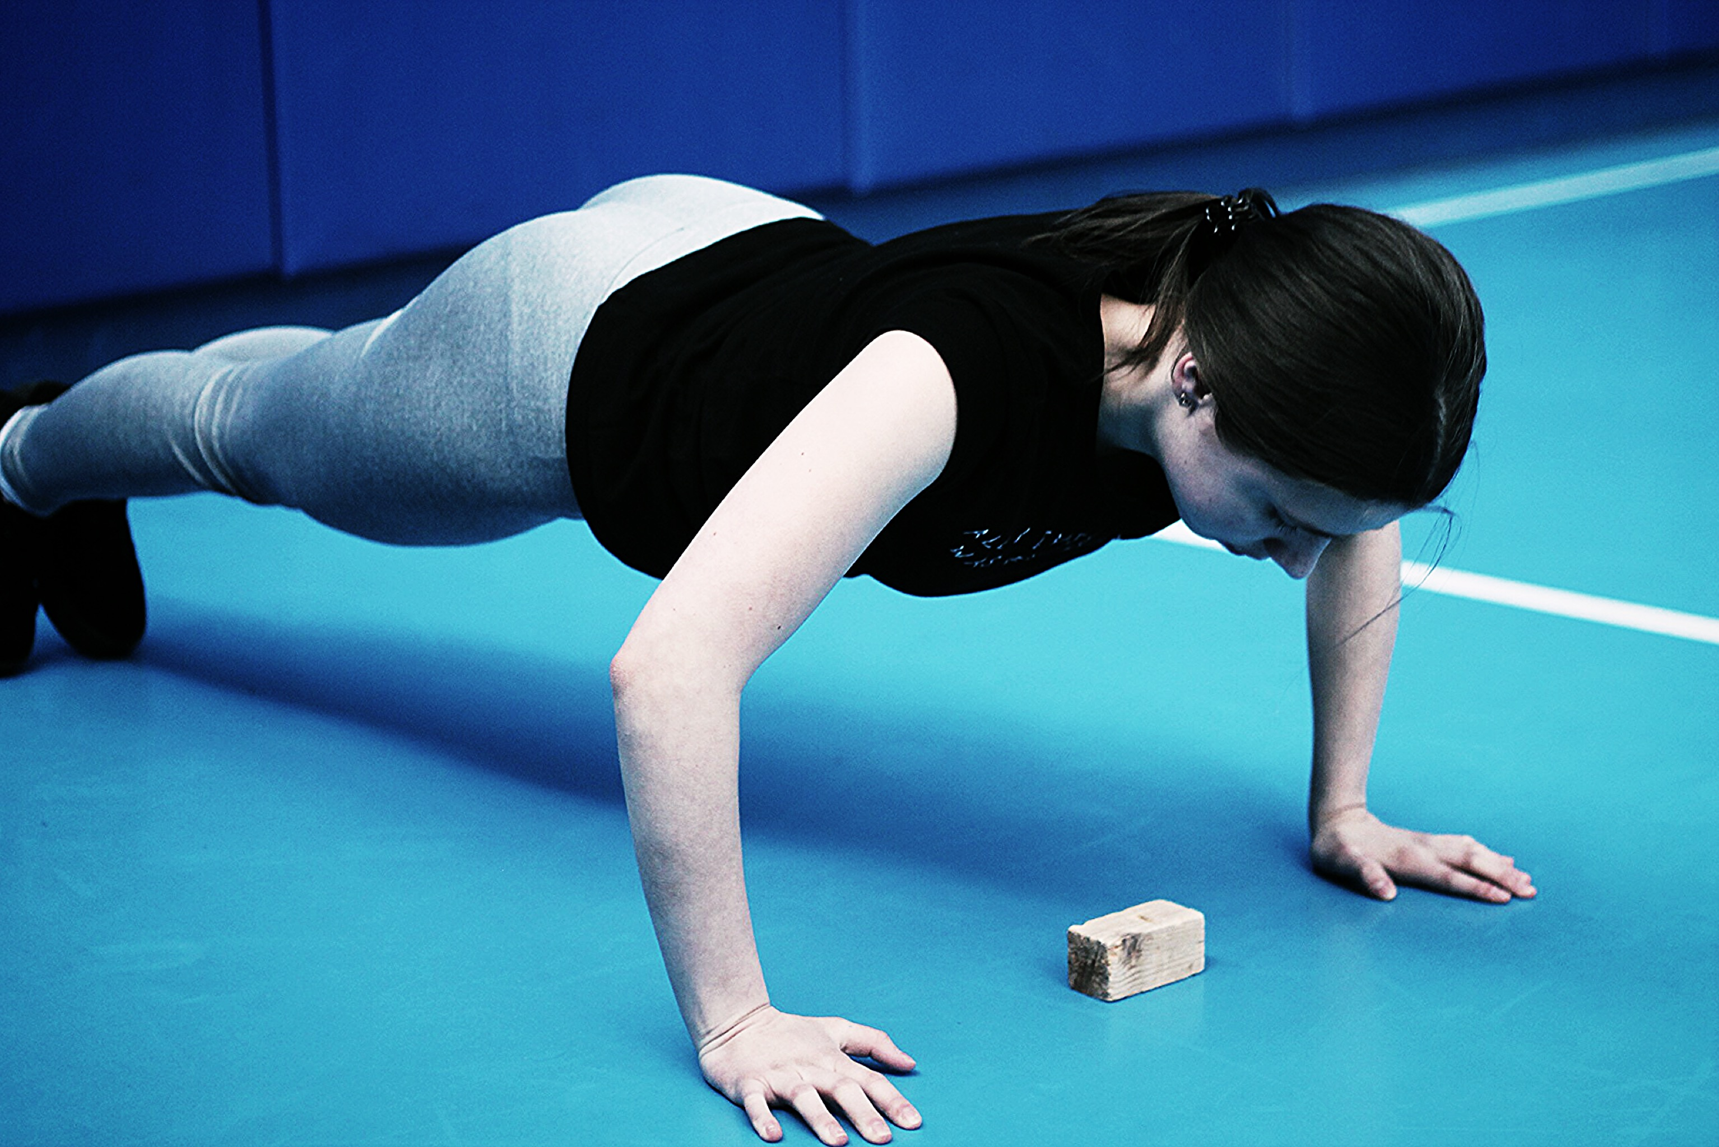
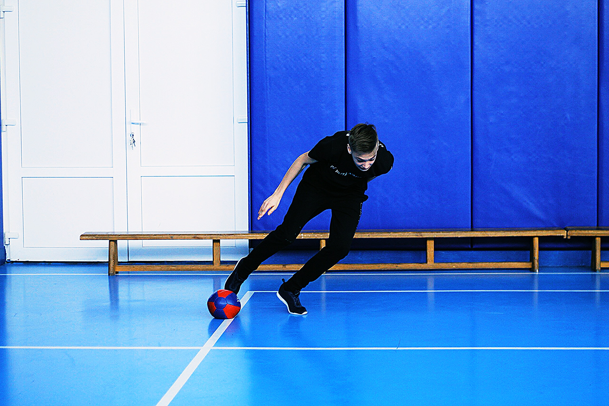
Цель проекта:
Создать положительную мотивацию у школьников для занятий спортом, совершенствовать физические качества, приобщать к физкультуре и спорту через привлечение к сдаче норм ВФСК «ГТО».

Slide 16
Заключительный этап
Социологический опрос «Я буду сдавать ГТО»
Награждение учащихся, принимающих активное участие в реализации проекта

Slide 17
Социологический опрос
Анкетирование обучающиеся показало следующие результаты:
№ | Вопрос анкеты | Учащиеся 9-11 классов
 |  | Да | Нет
1 | Знаете ли Вы, что такое ГТО? | 100% | -
2 | Хотите ли Вы сдавать ГТО в следующем году | 62% | 38%
3 | Сдавали ли Вы ГТО? | 21% | 79%
4 | Занимаетесь ли Вы спортом? | 82% | 18%

Slide 18
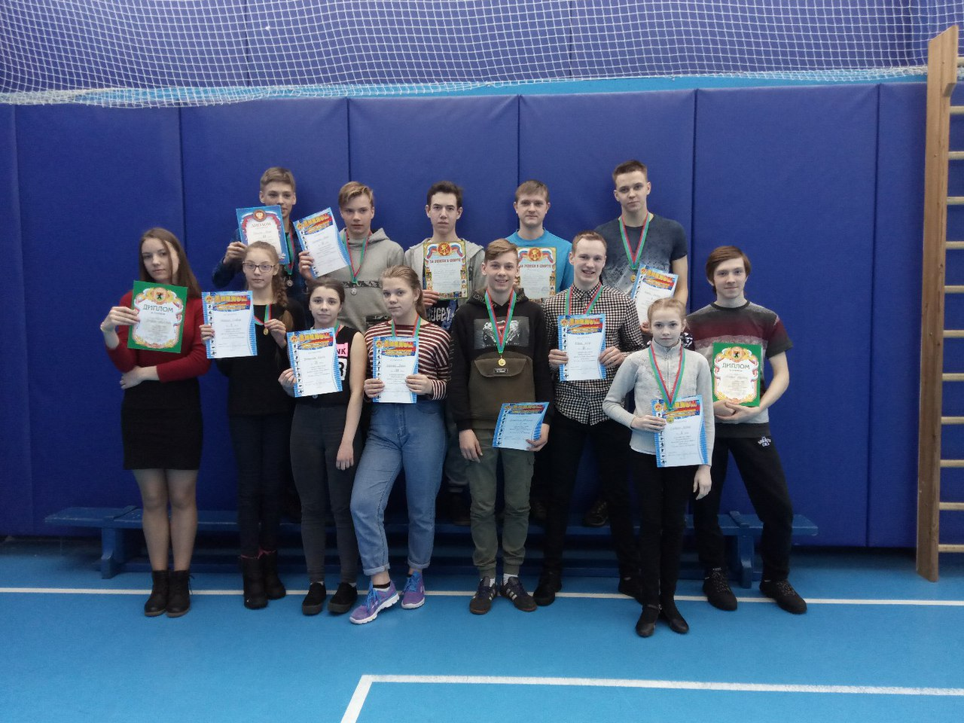
Награждение

Slide 19
Выводы по проекту
Привлечение большинства количества учащихся к сдаче нормативов ВФСК «ГТО»
Осведомленность учеников о истории создания ГТО о нормах и проведении ГТО.
Повышение заинтересованности и спортивной активности учащихся
Повышенная активность сдавать нормативы в следующем учебном году

